Slide 1
Дипломний проект на тему: «Розроблення інформаційної підсистеми підтримки роботи рекрутів підприємства»
Харківський національний економічний університет
імені С.Кузнеця
Кафедра інформатики та комп’ютерної техники
Виконала:
Здобувачка групи 6.04.126.010.18.1
ООП «Інформаційні системи та технології»
БИВАЛІНА Марина
Керівник:
к.т.н., доцент,
БРИНЗА Наталія

Slide 2
Об’єкт і мета дослідження
Об'єктами проектування є функціональні елементи, архітектура, інформаційне і програмне забезпечення інформаційної підсистеми.
Об’єктом дослідження процесс підбору персоналу в організації.
Мета проектування – розроблення інформаційної підсистеми підтримки роботи рекрутів підприємства.

Slide 3
Актуальність обраної теми
ІТ - компанії, які опинилися в зоні бойових дій, виходять з ринку через неможливість продовжувати бізнес. Внаслідок цього, для компаній, які залишаються на ринку України, суттєво збільшився обсяг кандидатів на вакансії.
Готові системи для автоматизації управління персоналом на підприємстві, що представлені на ринку, розраховані на вже великі компанії, які потребують автоматизації багатьох процесів, що стосуються не лише рекрутинга, а й різноманітних HR-направлень.
Багато рекрутерів використовують застарілі рішення зберігання даних кандидатів.

Slide 4
АНАЛІЗ ПРЕДМЕТНОЇ ОБЛАСТІ

Slide 5
Компанія Gameloft
Gameloft – це продуктова ігрова компанія, яка займається розробкою ігор для мобільних платформ, таких як IOS та Android.
Компанія відома такими іграми, як Asphalt 8: Airborne, Asphalt 9: Legends – гоночні ігри, Gangstar Vegas – гра жанру action, Minion Rush – гра жанру runner.

Slide 6
Огляд і аналіз наявних аналогів
Подібних аналогів інформаційних систем для підтримки роботи рекрутерів небагато, в даному дипломному проекті розглядається декілька найпопулярніших застосунків: «Zoho People», «BambooHR», «Workable» та «Hurma System».
Аналіз аналогів виконувався за наступними параметрами:
Ціна
Технічна підтримка
Інтеграція з месенджерами
Інтеграція з Google Calendar
Аналітика
Moніторинг настрою співробітників
Інтеграція з job-порталами
Безкоштовний тріал перехід
Мобільний додаток
Парсинг CV

Slide 7
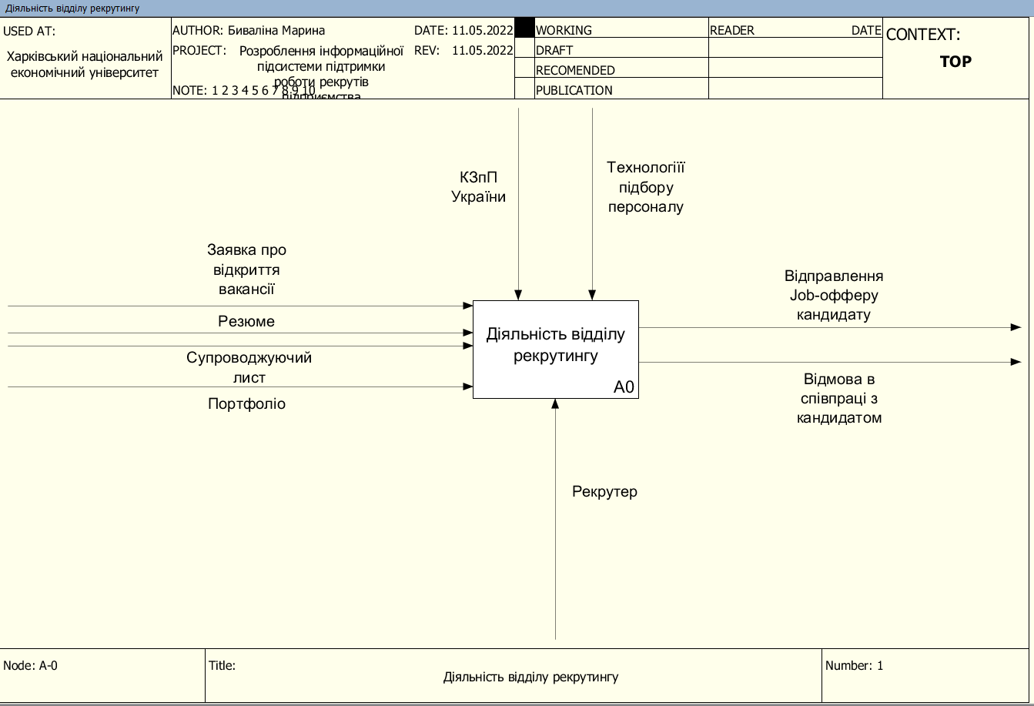
IDEF0 діаграма бізнес-процесів рекрутинг-відділу

Slide 8
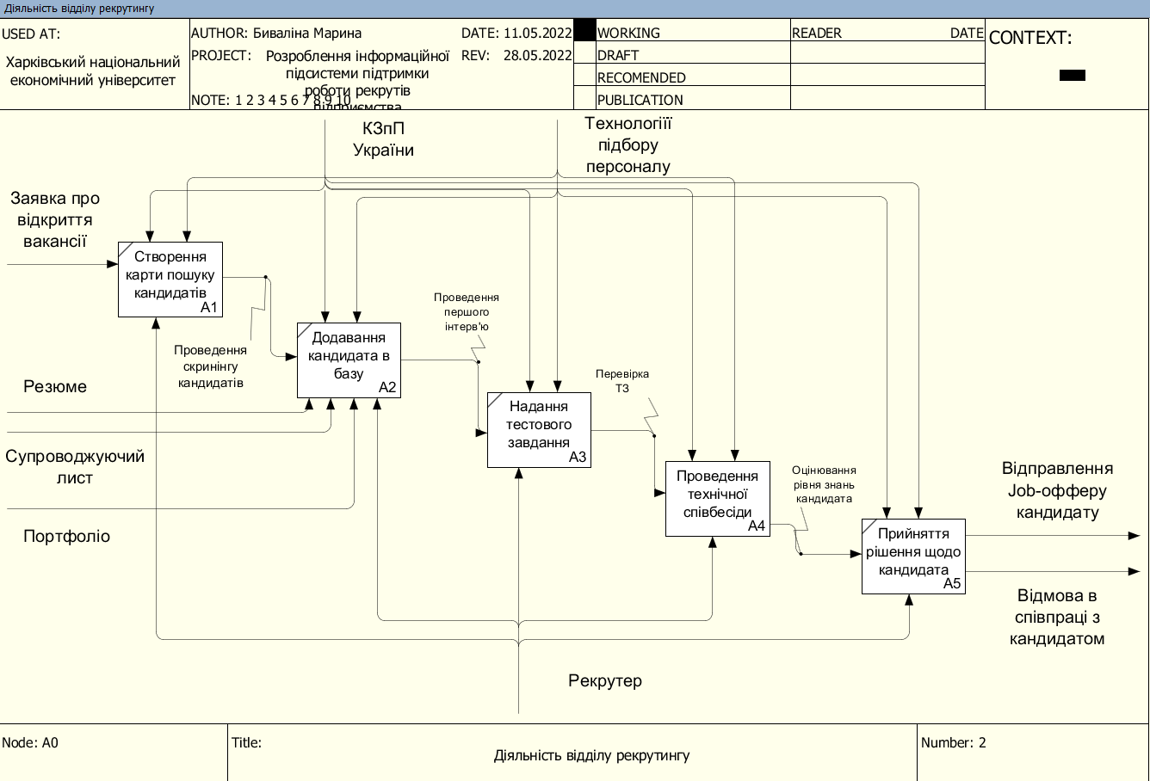
IDEF0 діаграма бізнес-процесів рекрутинг-відділу

Slide 9
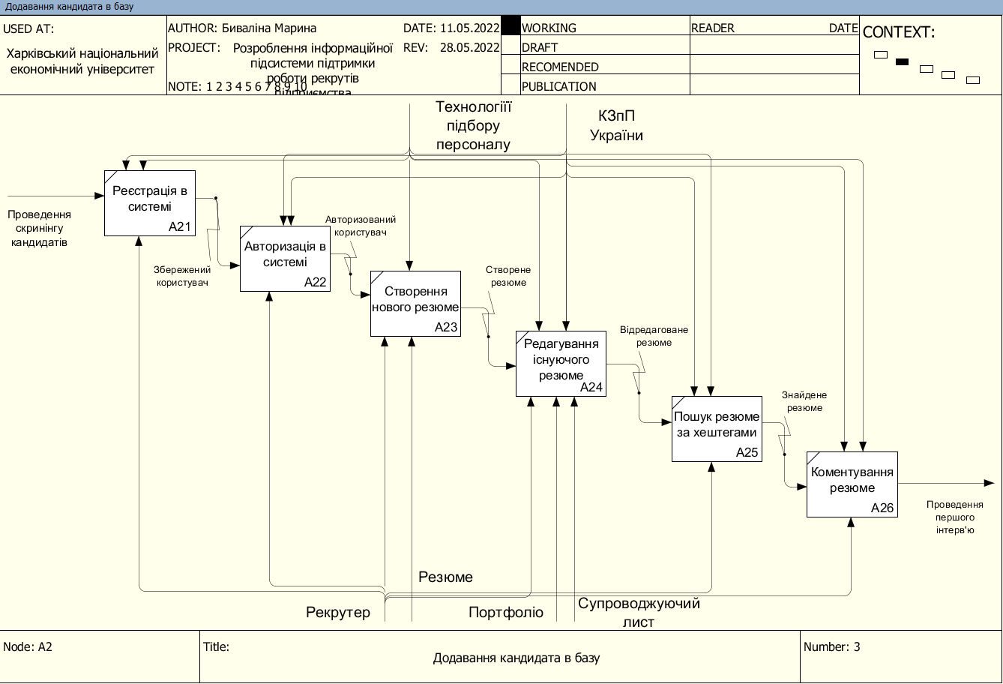
IDEF0 діаграма бізнес-процесів рекрутинг-відділу

Slide 10
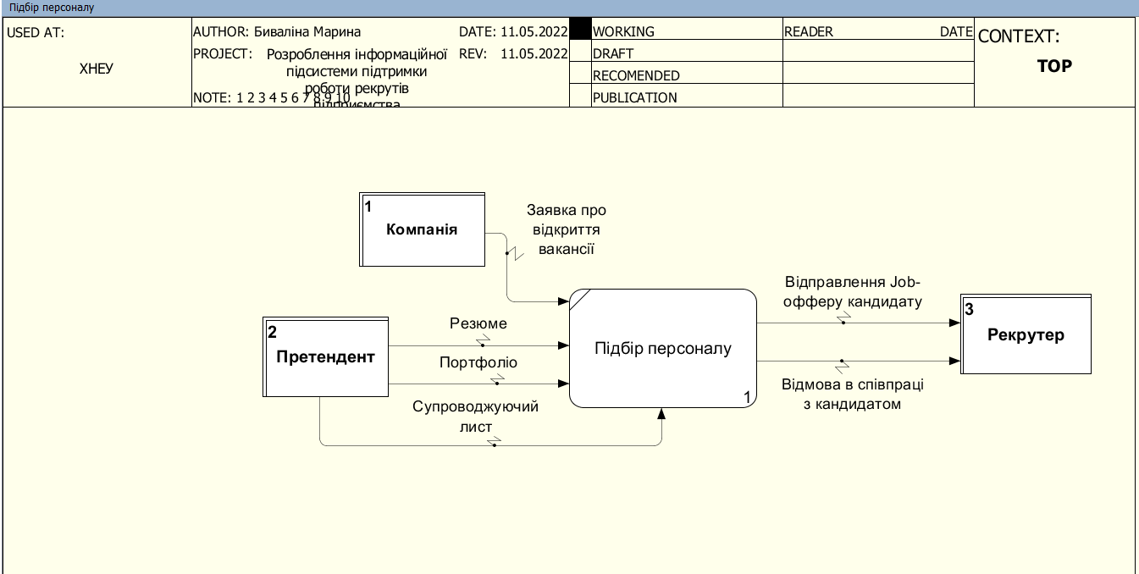
DFD діаграма потоків даних

Slide 11
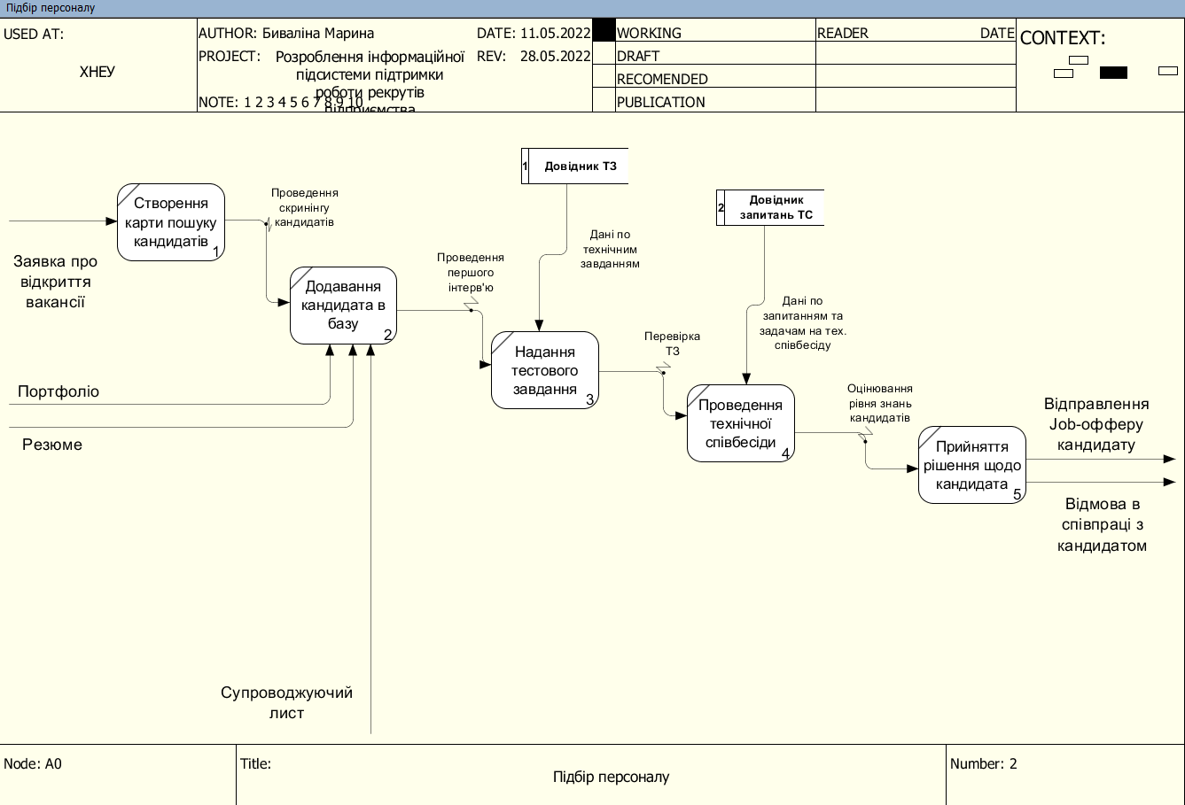
DFD діаграма потоків даних

Slide 12
СПЕЦИФІКАЦІЯ ВИМОГ ДО СИСТЕМИ

Slide 13
Специфікація вимог до системи
У ході специфікації вимог до системи було представлено глосарій, сформовано діаграму варіантів використання, специфікацію варіантів використання та діаграму послідовності.

Slide 14
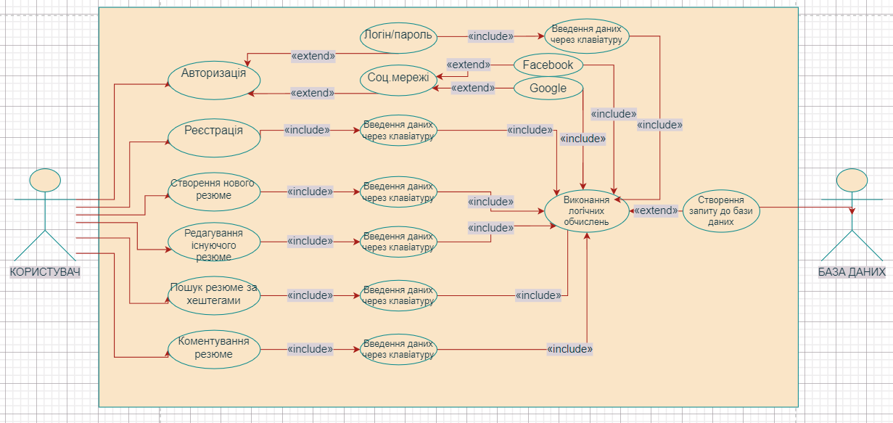
Діаграма варіантів використання

Slide 15
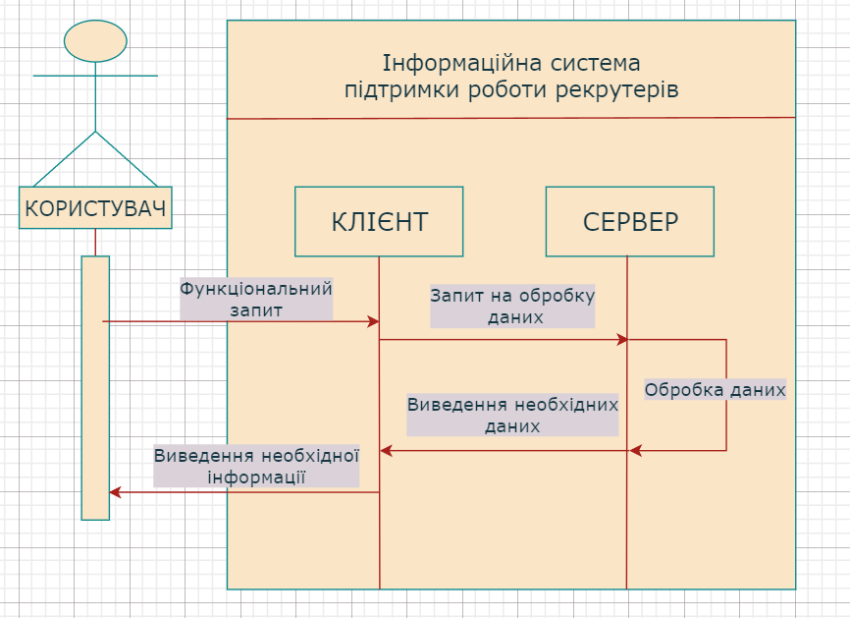
Діаграма послідовності

Slide 16
ПРОЕКТНІ РІШЕННЯ

Slide 17
Проектування інтерфейсу користувача
Мета прототипу - дозволити користувачам програмного забезпечення оцінювати пропозиції розробників по дизайну кінцевого продукту, фактично випробувавши їх, замість того, щоб інтерпретувати і оцінювати дизайн на основі описів.
Мокап - це спеціальний макет, зображення реального предмета, на яке накладається елемент дизайну: логотип, обкладинка, скріншот та інше. Мокапи дозволяють відразу побачити, як об'єкт буде виглядати в реальності.

Slide 18
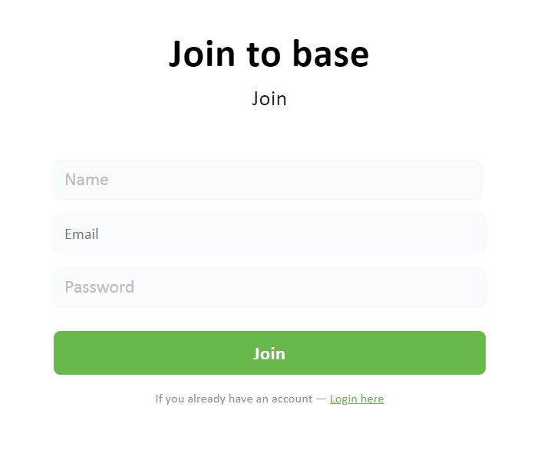
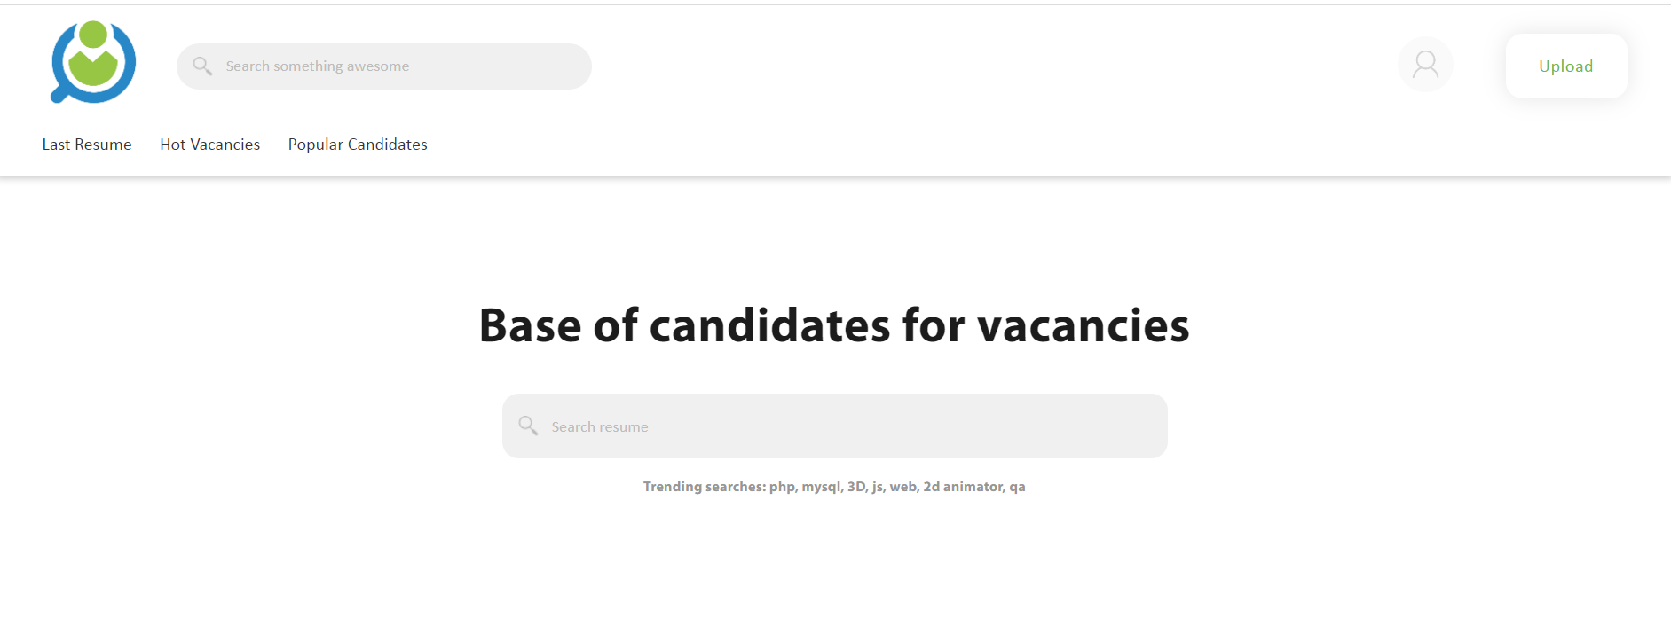
Результати прототипування
Вигляд початкової сторінки бази кандидатів.
Користувачі сайту мають можливість зареєструватися або авторизуватися для отримання доступу до бази кандидатів.

Slide 19
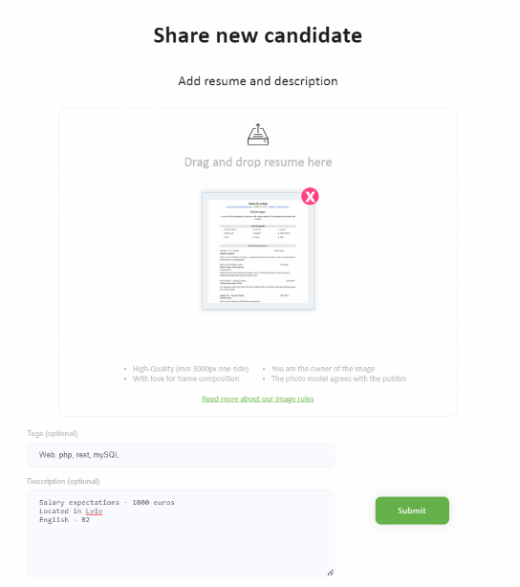
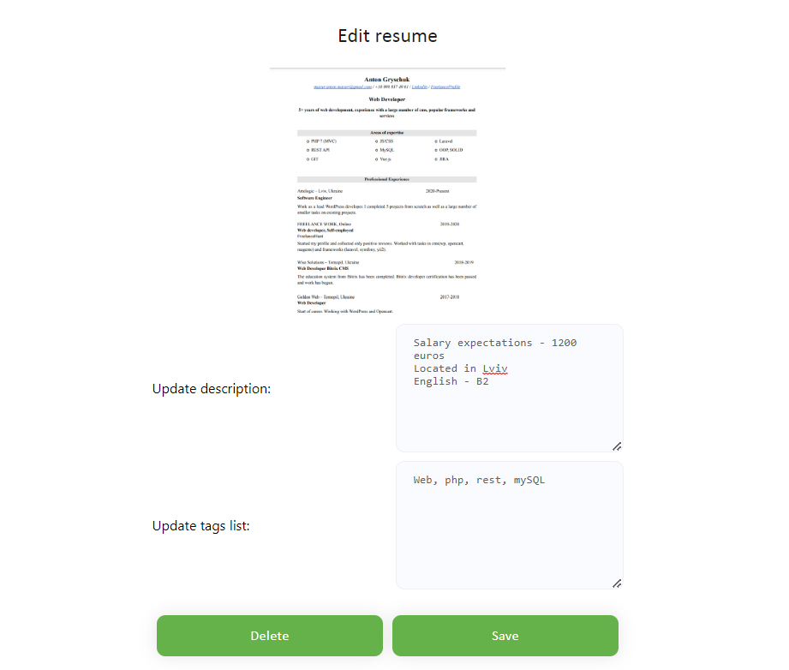
Сторінки створення і редагування допису – резюме містять опцію додавання тегів (технологій) та опису або їх редагування.

Slide 20
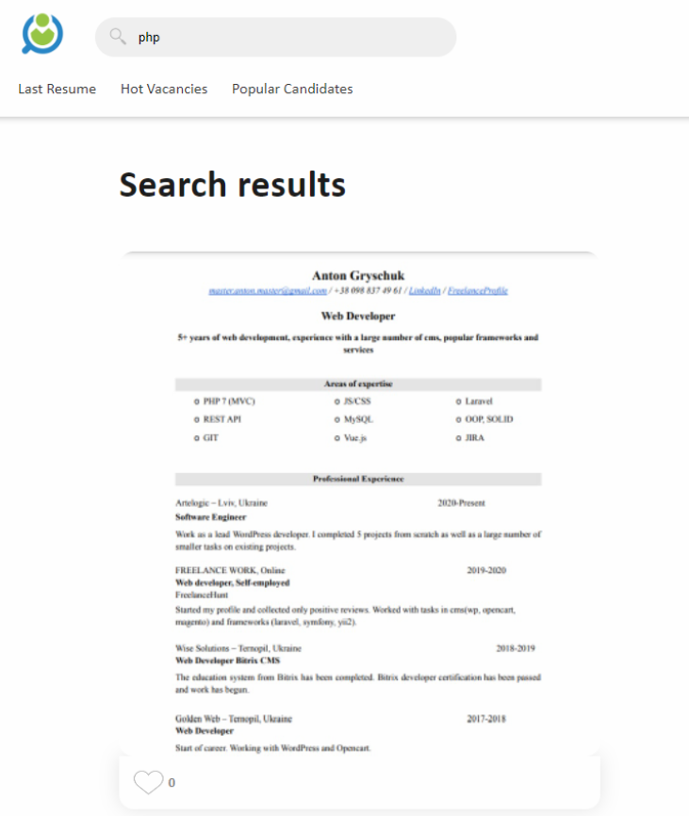
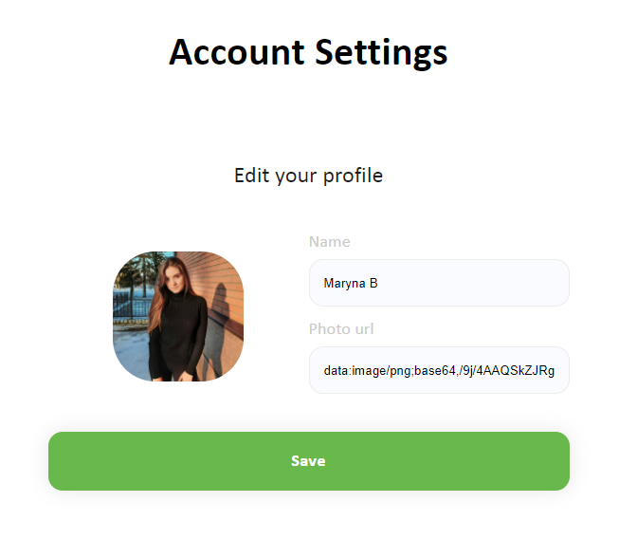
Рекрутер має можливість змінити нікнейм та своє фото в системі.
Система містить функцію пошуку кандидатів за хештегами – технологіями.

Slide 21
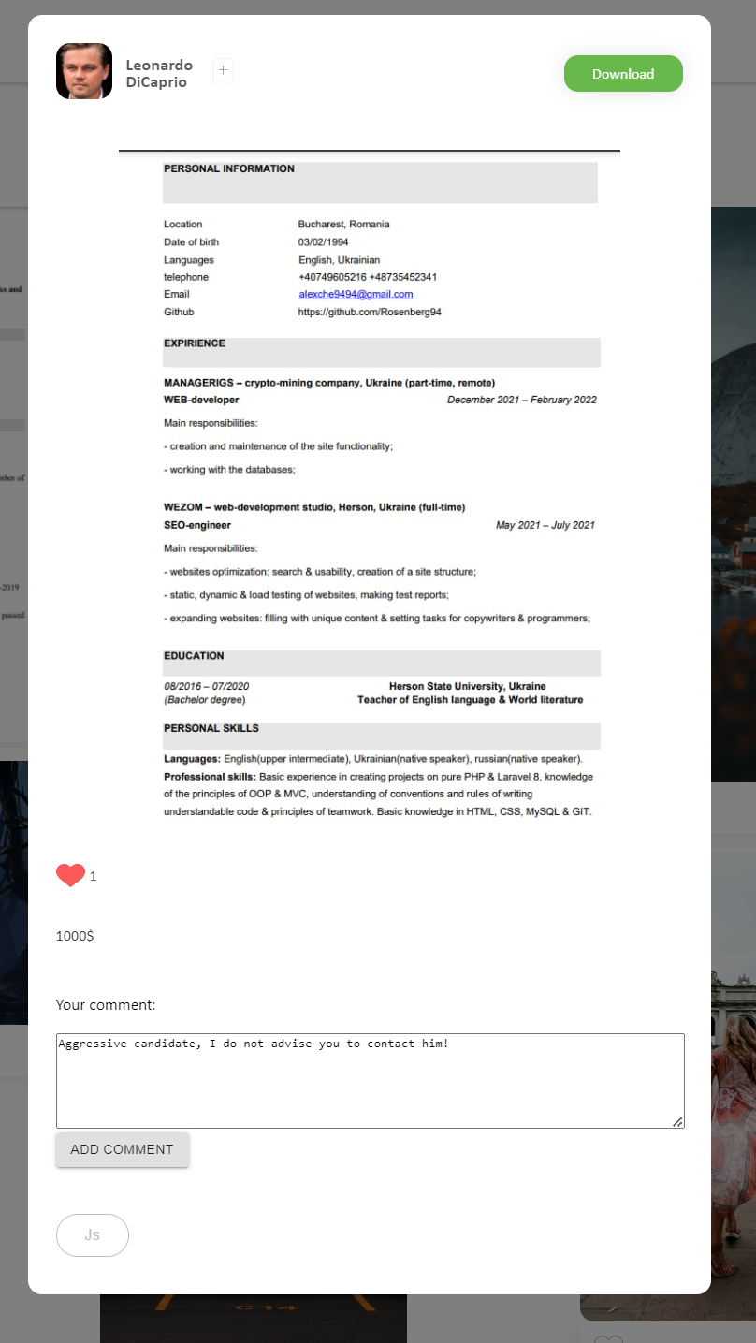
Рекрутери мають можливість залишити коментар і поділитися своїми враженнями щодо кандидата, наприклад, якщо вони з ним уже спілкувалися.

Slide 22
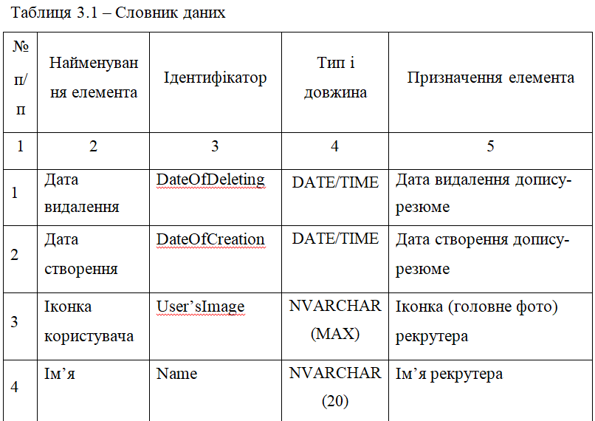
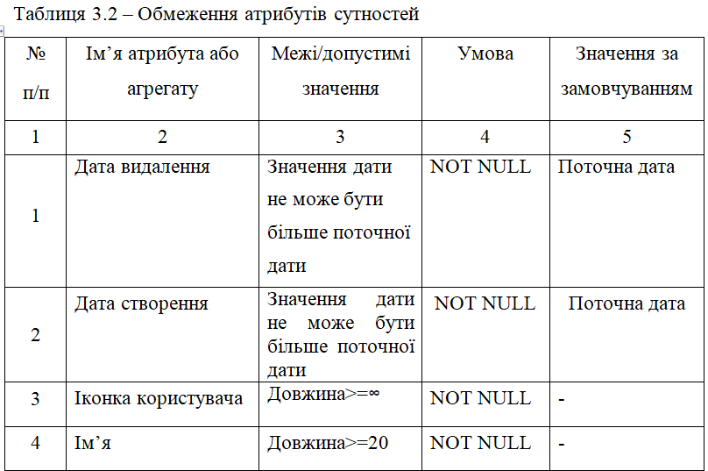
Концептуальне інфологічне проектування
В ході концептуального інфологічного проектування було створено словник даних та сформовано обмеження атрибутів сутностей.

Slide 23
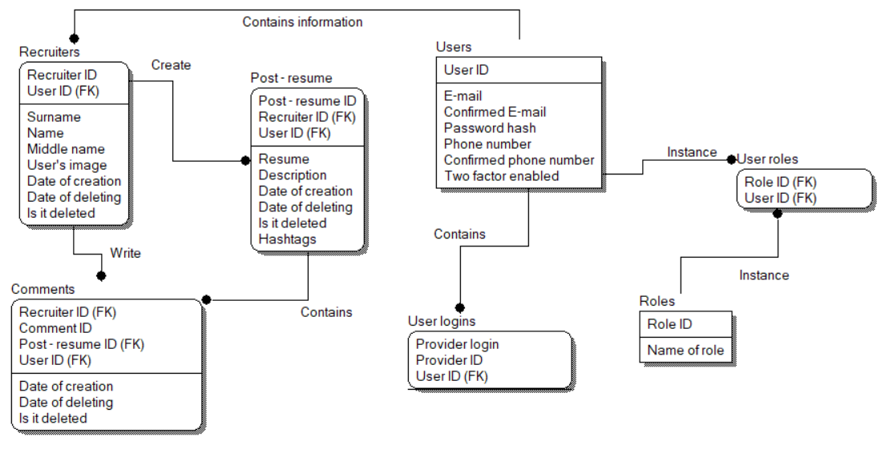
Проектування логічної моделі даних

Slide 24
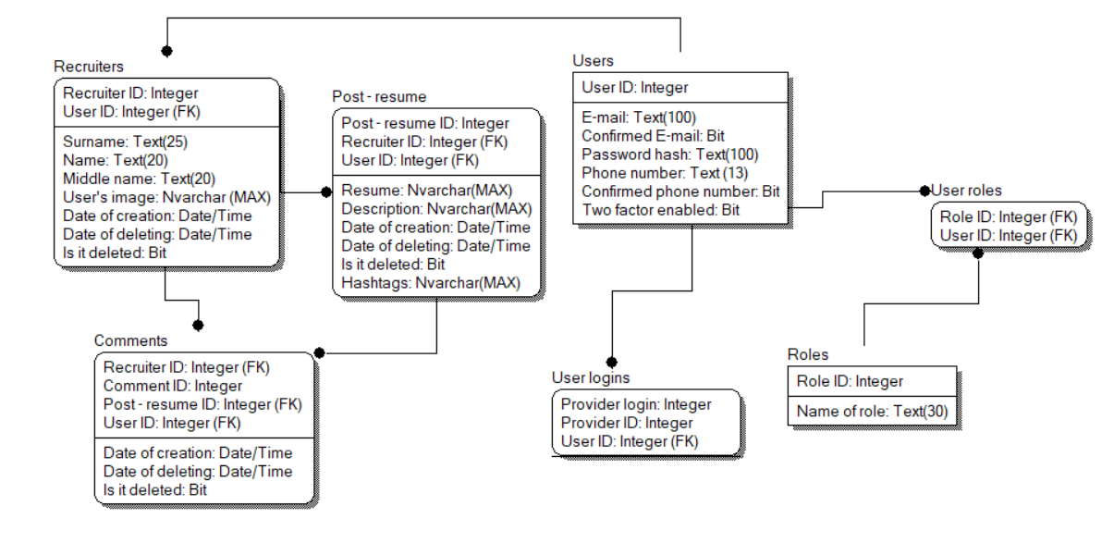
Проектування фізичної моделі даних

Slide 25
ТЕХНІЧНІ РІШЕННЯ

Slide 26
Обґрунтування вибору СУБД
Для виконання роботи було б обрано реляційну СУБД MSSQL.
Обґрунтування вибору програмного забезпечення
Для виконання роботи було б обрано мову C# для серверної частини, та фреймворк React.js для клієнтської частини.
Фреймворк .Net надає сотні бібліотек для створення веб-додатків, забезпечення безпеки, роботи з файловими системами. Гнучкість мови C# є величезною перевагою.
React.js являє з себе відкриту JavaScript бібліотеку для створення інтерфейсів користувача, яка покликана вирішувати проблеми часткового оновлення вмісту веб-сторінки, з якими стикаються в розробці односторінкових застосунків.

Slide 27
Висновки
У результаті написання дипломного проекту було спроектовано інформаційну підсистему підтримки роботи рекрутів підприємства, яка виконує функції авторизації, реєстрації, створення нового допису-резюме, редагування існуючого резюме, пошуку резюме за хештегами та коментування допису-резюме.

Slide 28
ДЯКУЮ ЗА УВАГУ!

